Slide 1
Miasta jako kierunki inwestowania Typologia i hierarchia miast
Colin Lizieri: Towers of Capital. Office markets and International Financial Services, Wiley-Blackwell2009
JLL: World Cities: Mapping the Pathways to Success, JLL and The Business of Cities, 2018
JLL: Creating a Resilient and Responsible City. City Momentum Index 2020

Slide 2
How megacities are changing the map of world?
https://www.ted.com/talks/parag_khanna_how_megacities_are_changing_the_map_of_the_world

Slide 3
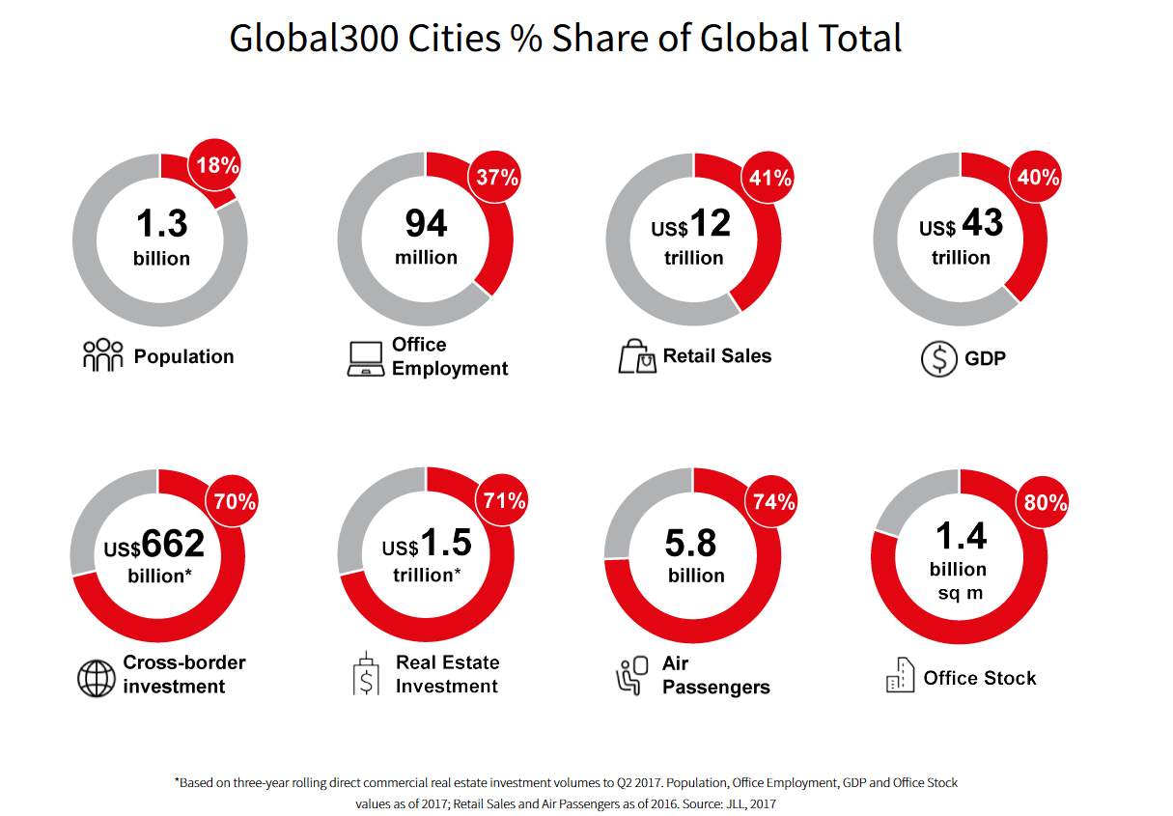
Miasta w światowej gospodarce, inwestycjach i rynku nieruchomości

Slide 4
Modele miast i hierarchii miast
Dystrybucja miast wg rozmiaru – prawo Zipf’a
$$y=Ax^{−∝}$$
Gdzie:
y – populacja miasta
A – rozmiar największego miasta
x – miejsce miasta w rankingu
$∝$ - wartość winna wynosić 1 tj. rozmiar n-tego miasta w rankingu jest 1/n rozmiaru największego miasta
Ranking wg zasady rozmiaru bada regularność w dystrybucji rozmiaru miast ale nie wyjaśnia przyczyn ich powstawania.
Rozwój miast może być konsekwencją ekonomii skali, korzyści koncentracji i innych pozytywnych efektów zewnętrznych
Negatywne konsekwencje koncentracji to m.in. koszty transportu i zatłoczenia/przeludnienia, zanieczyszczenie i in. koszty środowiskowe

Slide 5
Dystrybucja miast UE wg populacji (prawo Zipf’a)

Slide 6
Przestrzenna dystrybucja miast Model Christaller’a (1933)
Teoria ośrodków centralnych Christaller’a
Siatka K=3 struktury ośrodków miejskich
Hierarchiczny model lokalizacji miast
Lokalizacja funkcji w miastach
Ośrodki centralne - rynki zbytu towarów rolniczych
Lokalizacja – optymalna dla transportu i kosztów
Rozmiar siatki przestrzennej zależny od zasięgu dóbr/towarów, tj.
Zasięg dystrybucji: max dystans, jaki skłonni są pokonać nabywcy lub sprzedawcy
Zasięg sprzedaży: min populacja (popyt) niezbędna by zapewnić pokrycie kosztów wytworzenia, transportu
Podział towarów, dóbr i usług na dobra o małych i dużym zasięgu – częściej i rzadziej kupowane
Pozytywne efekty zewnętrzne popytu – koncentracja dóbr o dużym zasięgu w tych samych ośrodkach
Różnorodność funkcji w dużych ośrodkach miejskich

Slide 7
Próby klasyfikacji (krajowej) miast
Klasyfikacja miast amerykańskich, Noyelle i Stanback, 1984
Miasta kontroli i dowodzenia
Koncentracja zarządów firm, funkcji rządowych, usług finansowych, specjalistycznej obsługi biznesu
Forma przestrzenna
Miasta podrzędne/zależne

Slide 8
Globalna hierarchia miast

Slide 9
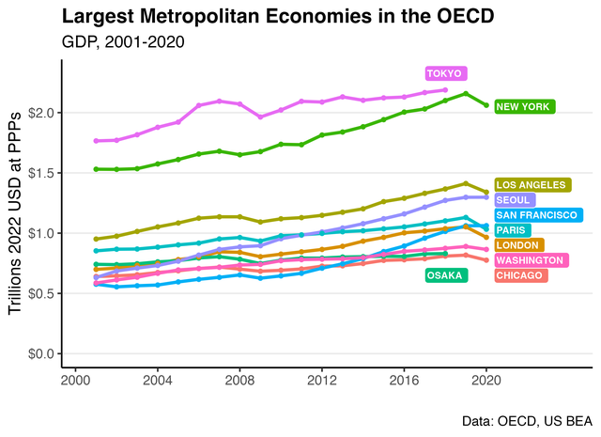
Miasta – globalne potęgi gospodarcze
PKB Polski, 679.4 billion USD (2021)

Slide 10
„Global cities”
Od lat 1980-tych próby wyjaśnienia globalnej hierarchii miast:
Koncepcja hierarchii miast światowych, John Friedman
Wywodzi się z analiz funkcjonowania ponadnarodowych korporacji
Brak ograniczeń dla przepływów kapitałów, ułatwienia komunikacyjne i transportowe,
Koncentracja centrów ‚dowodzenia’, siedzib zarządów oraz ich specjalistycznej obsługi – miastach światowych,
Ponadgraniczny, geograficzny podział pracy administracyjnej, obsługowej i produkcyjnej.
Miasta światowe jako bezpieczne lokalizacje dla inwestycji kapitałowych – nieruchomości.
Koncepcja miast globalnych i ponadnarodowego systemu miast, Saskia Sassen
Wywodzi się z nauk społecznych, socjologii, skupia na zagadnieniach społecznej polaryzacji i nierównościach, ale też
Wyjaśnia miejsce miasta w globalnej hierarchii stopniem integracji i wpływu na globalne przepływy kapitałowe;

Slide 11
Hierarchia miast światowych Friedmana, 1986

Slide 12
Miasta globalne Sassen, 1991, 2000
Londyn, Nowy Jork, Tokio
Globalne centra zarządzania, centra finansów, dostawcy usług dla TNCs, miejsca produkcji i konsumpcji innowacji organizacyjnych i finansowych.
Uwzględniając wpływ globalnych przepływów kapitału, informacji i ludzi, teoria obejmuje też relacje i przemiany społeczne i nawiązuje do teorii „społeczeństwa sieci” Castells’a.
Czynniki wzrostu miast globalnych:
Globalizacja gospodarcza
Rozwój obsługi biznesu: księgowość, reklama, bankowość i finanse, obsługa prawna, doradztwo, marketing.
Przemiany gospodarcze: przejście do gospodarki usługowej i rozwój sektora finansowego
Korzyści aglomeracji i koncentracja zarządzania biznesem i jego obsługi
Kształtowanie się pozycji miasta globalnego zmienia też społeczną i przestrzenną strukturę miast.

Slide 13
Miasta globalne alfa, beta, gamma
Źrodło: Globalization and World Cities (GaWC) Research Network, 2000

Slide 14
Klasyfikacja miast wg JLL i The Business of Cities

Slide 15
Typologia miast wg JLL

Slide 16
Miasta globalne
I. Wielka Siódemka
II. Globalni zawodnicy (Contenders)

Slide 17
Wspólne cechy Big Seven i Contenders
Siedziby zarządów korporacji
Populacja i rozmiar rynku
Infrastruktura komunikacyjna (metropolitalna)
Gateway
Zasoby talentów
Specjalizacja i innowacje
„Miękka siła”
Marka, reputacja

Slide 18
Wielka Siódemka: Londyn, Nowy Jork, Paryż, Singapur, Hong Kong, Seul
Najwięcej inwestycji kapitałowych (w tym nieruchomościowych), ze środków inwestorów instytucjonalnych;
25% wszystkich globalnych inwestycji w nieruchomości komercyjnej, z czego tylko Londyn i Nowy Jork to 13% światowych inwestycji;
Jakość możliwości inwestycyjnych
Globalny zasięg
Kapitał ludzki
Atrakcyjne miasta dla handlu, zjazdów/kongresów, edukacji, turystyki

Slide 19
The Contenders
Los Angeles, Szanghaj, Pekin, Amsterdam, Chicago, San Francisco, Toronto, Madryt, Sydney, Waszyngton
Zasoby światowych miast: związki z gospodarkami krajowymi i kontynentu; efektywna skala metropolii i rynku, zaufanie globalnego kapitału, zasoby ludzkie wysokiej jakości, liczne rozwinięte klastry
Najszybszy wzrost w wartości inwestycji na rynku nieruchomości

Slide 20
New World Cities
Innowatorzy
Możliwości, zasoby w zakresie gospodarki high-tech, innowacji i badań
Klastry naukowe i technologiczne, dobry klimat dla biznesu
Austin, Berlin, Boston, Denver, Dublin, Mediolan, Monachium, San Diego, Seatlle, Dolina Krzemowa, Sztokholm, Tel Aviv;
Miasta stylowe (Lifestyle Cities)
Przewagi konkurencyjne wynikające z wysokiej jakości życia i atrakcyjności; wysokiego standardu usług publicznych i inkluzji społecznej. Wysoka jakość przestrzeni publicznej, średni poziom gęstości miasta, stabilne zarządzenie miastem
Edukacja, szkolnictwo wyższe, przemysły kreatywne, turystyka, nauka.
Auckland, Brisbane, Kopenhaga, Hamburg, Helsinki, Melbourne, Oslo, Vancouver, Zurich;
Influencerzy
Strategiczne położenie, centra/lokalizacje globalnych, międzynarodowych instytucji i centra decyzyjne, lub
Globalne centra kultury i turystyki
Klastry dyplomatyczne, bezpieczeństwa, mediów, szkolnictwa wyższego.
Barcelona, Bruksela, Frankfurt, Genewa, Kioto, Miami, Wiedeń.

Slide 21
Dynamika nowych światowych miast – przenikanie cech

Slide 22
Wschodzące światowe miasta (Emerging World Cities)
Megahubs
Enterprises
Powerhouses

Slide 23
Emerging World Cities – typologia
Megahubs
Klastry biznesowe i usług finansowych, centra decyzyjne, organizacja wydarzeń, innowacje
Bardzo duże miasta, znaczny udział w inrternacjonalizacji gospodarek krajowych
Bangkok, Delhi, Istambuł, Dżakarta, Johannesburg, Manila, Mexico City, Moskwa, Mumbaj, Sao Paulo;
Enterprises
Mniejsze miasta, centra handlu, mediów, przedsiębiorczości, liderzy technologii i zaawansowanego wytwórstwa
Znaczenie krajowe i regionalne, klastry usług biznesowych, inżynierii, finansów, handlu
Bangalore, Guangzhou, Ho Chi Minh City, Kuala Lumpur, Shenzhen, Tajpej
Powerhouses
Zaangażowanie w globalne wytwarzanie, produkcję, zależność od globalnych cykli gospodarczych, technologicznych, i towarowych
Rozwój bardziej zaawansowanych gałęzi przemysłu, wsparcie rządowe
Chengdu, Chongqing, Hangzhou, Nanjing, Suzhou, Tianjin, Wuhan, Xi’an

Slide 24
Miasta Hybrydy i Motory Wzrostu
The Hybrids
Cechy nowych światowych miast i wschodzących miast
Średnia wielkość, wyspecjalizowane klastry, wyższa jakość życia niż średnia dla kraju
Bliski Wschód: wysoka jakość infrastruktury, wysokiej jakości turystyka, wydarzenia, problemy z otwartością, przejrzystością, środowiskiem czy inkluzją
Europa Środkowa: konkurowanie w globalnych łańcuchach wartości, szanse na stanie się Nowymi światowymi Miastami
Ameryka Łacińska: identyfikowane jako miasta dobre do życia, zrównoważone, wysoka jakość przestrzeni, problemy z przestępczością.
Abu Dhabi, Bukareszt, Budapeszt, Cape Town, Doha, Dubaj, Praga, Santiago, Warszawa
The National Growth Engines
Miasta w krajach rozwiniętych, stabilnych gospodarek, dostęp do dużego krajowego rynku, mało konkurentów w kraju/regionie
Głownie usługi i podaż dóbr i towarów na rynki krajowe i światowe
Innowacyjność, lokalizacja ważnych krajowych firm,
Atlanta, Dallas, Houston, Nagoya, Osaka

Slide 25
Warunki sukcesu miast na globalnych rynkach nieruchomości
Wspieranie innowacji np. klastry technologicznych start-up’ów, centra badawczo-rozwojowe dla biznesu, rozwój przemysłów wiedzy (knowledge-intensive);
Dostęp do talentów Wykształcenie ludzi, różnorodność kwalifikacji i kompetencji, umiejętności specjalistyczne, społeczna różnorodność, inkluzja społeczna;
Inwestycje w infrastrukturę Infrastruktura ‚twarda’, w tym drogowa i komunikacyjna, sieci (elektryczne itp.), transport publiczny – jakość, szybkość, niezawodność;
Strategiczne planowanie rozwoju miast, przygotowanie na globalne wyzwania Przygotowanie miast do globalnych wyzwań rozwojowych – zanieczyszczenia, zmian klimatu. Zrównoważony rozwój, strategie dla osiągnięcia trwałości, żywotności miast (resilience);
Good governance Dobre zarządzanie miastem, i metropolią, odpowiedzialność instytucji, e-government, instytucjonalna stabilność, zdolność do wdrażania strategii długoterminowych.

Slide 26
Warunki sukcesu miast na globalnych rynkach nieruchomości
Transparentność Przejrzystość i elastyczność rynku nieruchomości, gospodarki miasta.
Smart city Skala realizacji rozwiązań z koncepcji Smart City w mieście – codzienna efektywność funkcjonowania miasta
Przystępność cenowa mieszkań Rozwój lokalnego zasobu mieszkań, dostępność mieszkań, koszty.
Budowanie marki miasta Wizerunek miasta, reputacja, tożsamość, widoczność. Reputacja jako główny czynniki przyciągający biznes, talenty, odwiedzających. Budynki ‚ikony’ wykorzystywane jako jeden z elementów budowania marki.
Globalizacja miasta

